Slide 1
6 Biểu đồ trình tự thiết kế
6.1 Biểu đồ trình tự cho chức năng đăng nhập

Slide 2
6.2 Biểu đồ trình tự cho chức năng quản lý hợp đồng

Slide 3
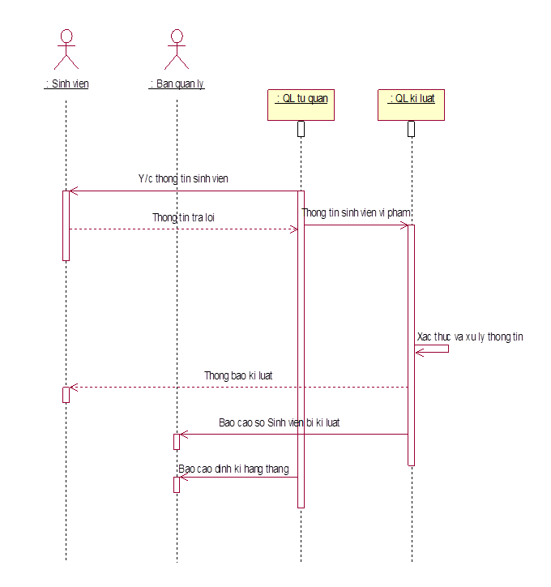
6.3 Biểu đồ trình tự cho chức năng quản lý sinh viên

Slide 4
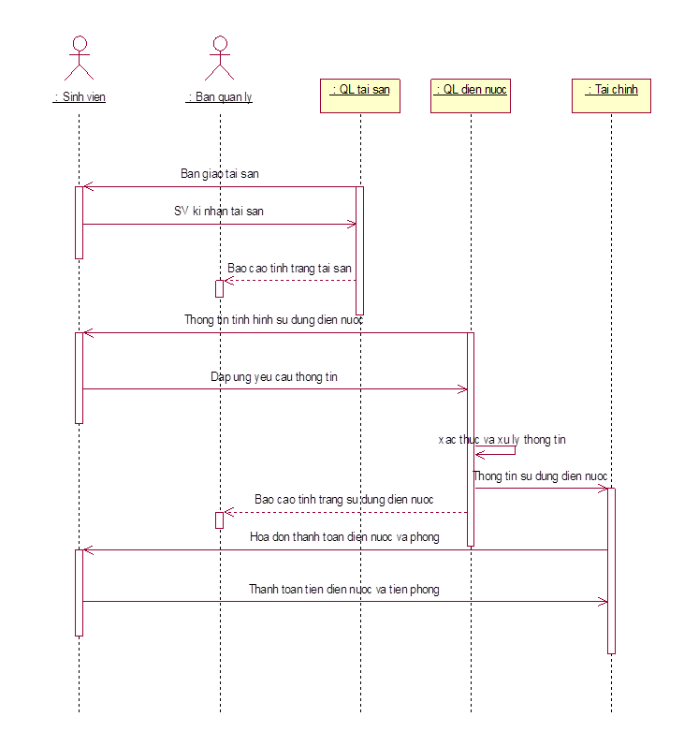
6.4 Biểu đồ trình tự cho chức năng quản lý phòng

Slide 5
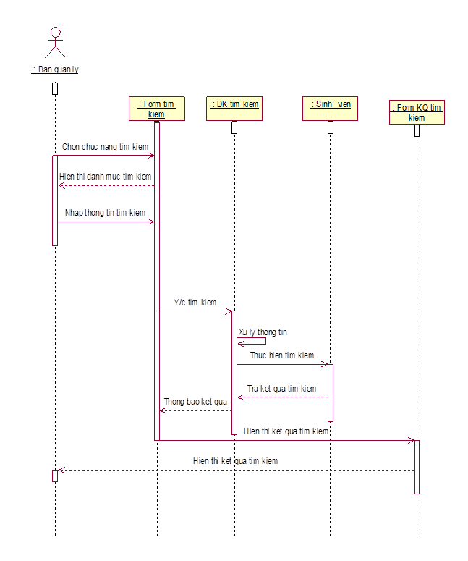
6.5 Biểu đồ trình từ cho chức năng tìm kiếm

Slide 6
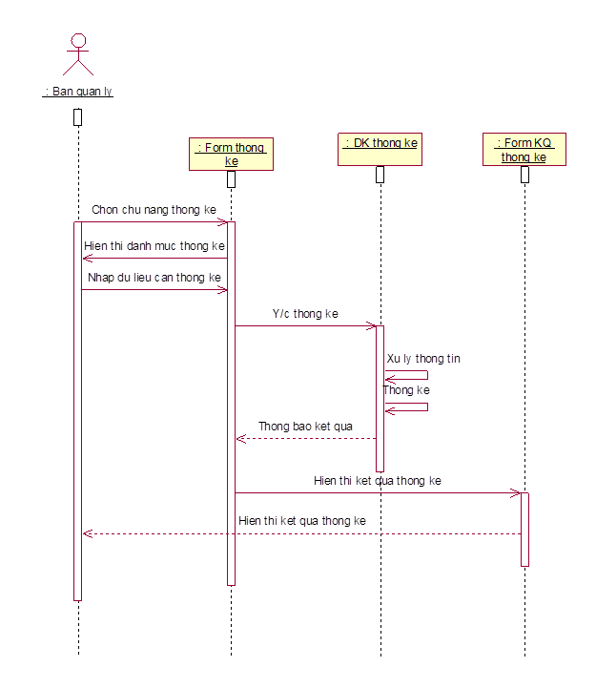
6.6 Biểu đồ trình tự cho chức năng thống kê

